Slide 1

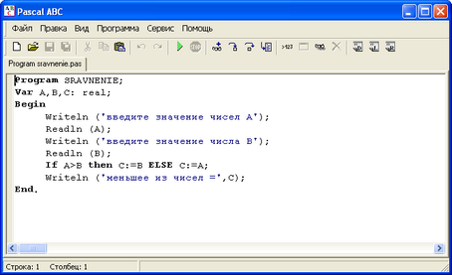

Тема урока:
Программирование ветвлений
на Паскале
Предмет: ИНФОРМАТИКА Класс: 9

Slide 2

Оператор ветвления на Паскале
Ветвление – это алгоритмическая конструкция, в которой в зависимости от условия выполняется та или иная последовательность действий.
В языке Паскаль имеется оператор ветвления.
Другое его название - условный оператор.

Slide 3

Формат полного оператора ветвления следующий:
if <логическое выражение> then <оператор1>
else <оператор2>
Здесь:
if - "если",
then - "то",
else - "иначе".

Slide 4
Программирование полного или неполного ветвления
Сравните запись алгоритма БИД1 на алгоритмическом языке с соответствующей программой на языке программирования Паскаль.
Полное ветвление
алг БИД1 вещ А, В, С нач ввод А, В если А>В то С:=А иначе С:=В кв вывод С кон | Program BID1; var А, В, С : real; begin readln (А, В); if A>B then C:=A else C:=B; writeln (С) end.

Slide 5

Простой формой логического выражения является оператор отношения.
В Паскале допускаются все виды
отношений (ниже указаны их знаки):
< (меньше);
> (больше);
= (равно);
<> (не равно);
<= (больше или равно);
<= (меньше или равно).

Slide 6
А теперь запрограммируем на
Паскале алгоритм БИД,
в котором использовано ветвление.
Программирование на алгоритмическом языке: неполное ветвление
алг БИД2 вещ А, В, С нач ввод А, В С:=А если В > А то С:=B кв вывод С кон | Program BID2; var А, В, С : real; begin readln(А, В); С:=А; if B>A then C:=B; write(С) end.
Неполное ветвление
Опять все очень похоже. Ветвь else в операторе ветвления может отсутствовать.

Slide 7
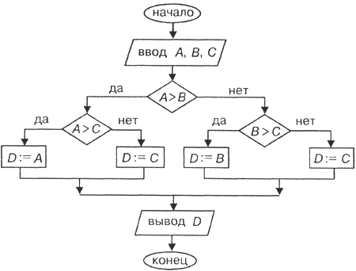
Программирование
вложенных ветвлений
Запишем на Паскале программу определения большего из трех чисел, используя блок-схему.
Составим программу на языке программирования Паскаль:
Program BIT2;
var А, В, С, D: real;
begin readln(А, В, С);
if A>B
then if A>C then D:=A else D:=B
else if B>C then D:=B else D:=C;
writeln(D)
end.
2 вариант решения задачи
Структура алгоритма – выбор большего из 3 чисел
Перед else не ставится знак «;».

Slide 8
Составим программу упорядочения значений двух переменных.
алг СОРТИРОВКА вещ X, Y, С нач ввод X, Y если X>Y то С:=Х X:=Y Y:=C кв вывод X, Y кон | Program SORTING; var X, Y, С : real; begin readln (X, Y) ; if X>Y then begin С : =X; X:=Y; Y:=C end; write (X,Y) end.

Slide 9
Этот пример иллюстрирует следующее правило Паскаля: если на какой-то из ветвей оператора ветвления находится несколько последовательных операторов, то их нужно записывать между служебными словами begin и end.
Конструкция такого вида:
begin <Последовательность операторов> end
называется составным оператором.
Следовательно, в описанной выше общей форме ветвления <оператор1> и <оператор2> могут быть простыми (один) и составными операторами.

Slide 10
Вспомним понятия алгебры логики, прежде чем приступить к рассмотрению третьего варианта решения задачи (найти большее из трех чисел):
КОНЬЮКЦИЯ — логическая операция, по своему применению максимально приближенная к союзу «и».
Синонимы: логическое «И», логическое умножение, иногда просто «И».
ДИЗЪЮКЦИЯ — логическая информация, по своему применению максимально приближённая к союзу «или» в смысле «или то, или это, или оба сразу»
Синонимы: логическое сложение, логическое ИЛИ, включающее ИЛИ; иногда просто «ИЛИ»
ИМПЛИКАЦИЯ —бинарная логическая связка, по своему применению приближенная к союзам «если… то…».
ОТРИЦАНИЕ - операция над суждениями, результатом которой является суждение (в известном смысле) «противоположное» исходному.
Синоним: логическое "НЕ".

Slide 11
Логические операции
Составим еще один, третий вариант программы определения большего числа из трех.
Program BIT3;
var А,В,С,D: real;
begin readln(А,В,С);
if (A>=B) and (A>=C) then D:=A;
if (B>=A) and (B>=C) then D:=B;
if (C>=A) and (C>=B) then D:=C;
writeln(D)
end.
В Паскале присутствуют все три основные логические операции:
and - И (конъюнкция),
or - ИЛИ (дизъюнкция),
not - НЕ (отрицание).
Операция and – это логическое умножение или конъюнкция.
Ее результат - "истина", если значения обоих операндов - "истина".
Очевидно, что если А>=В и А>=С, то А имеет наибольшее значение и т. д.

Slide 12
Сложные логические выражения
Связываемые логическими операциями, заключаются в скобки (Так надо делать всегда!).
Пример, требуется определить, есть ли среди чисел А, В, С хотя бы одно отрицательное.
Эту задачу решает следующий оператор ветвления:
if (A < 0)or(B < 0)or(C < 0)
then write ( 'YES ') else write( 'NO ');
Выражение, истинное для отрицательного числа, может быть записано еще и так:
not ( A >= 0)

Slide 13
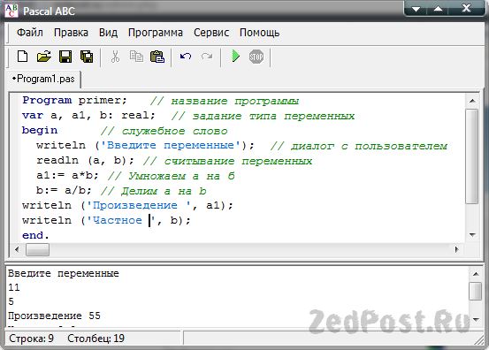
ПРАКТИЧЕСКАЯ РАБОТА № 1

Slide 14
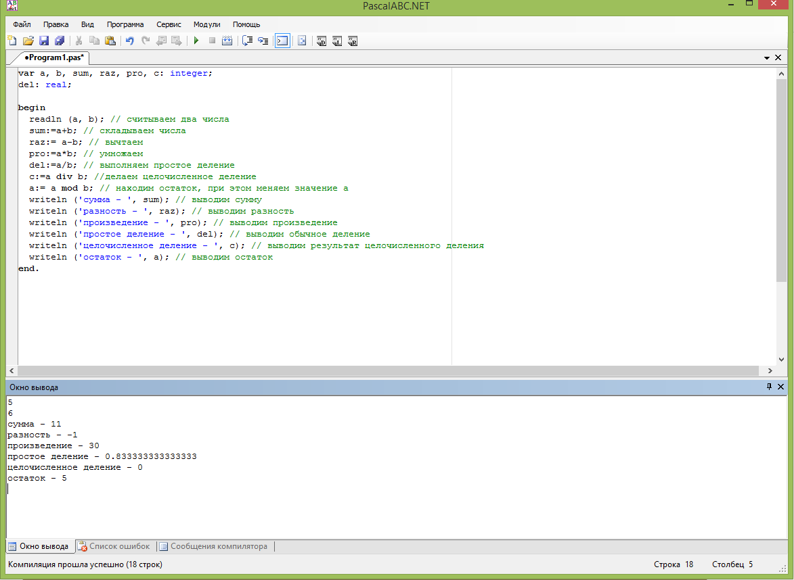

ПРАКТИЧЕСКАЯ РАБОТА № 2
Написать программу - простейший калькулятор, который выполняет с любыми введенными двумя числами все действия сразу.

Slide 15

Домашнее задание:
* По учебнику § 37 + записи по тетради;
* Ответить на вопросы устно с. 207 №1-4.
* В тетради с. 207 задание №5, 6;
* Выучить по тетради.

Slide 16
Использованные источники информации:
http://zedpost.ru/26/
http://russkie-programmy.ru/load/obrazovanie_i_nauka/programma_pascal_abc_na_russkom_paskal_abc/7-1-0-118
http://www.5byte.ru/9/0017.php
http://ru.wikipedia.org/wiki/%D0%9B%D0%BE%D0%B3%D0%B8%D1%87%D0%B5%D1%81%D0%BA%D0%B0%D1%8F_%D0%BE%D0%BF%D0%B5%D1%80%D0%B0%D1%86%D0%B8%D1%8F
Семакин И.Г. Информатика и ИКТ: учебник для 9 класса / И.Г. Семакин, Л.А. Залогова, С.В. Русаков, Л.В. Шестакова. – 5-е изд. – М.: БИНОМ. Лаборатория знаний, 2012.
СПАСИБО ЗА ВНИМАНИЕ!

